Slide 1
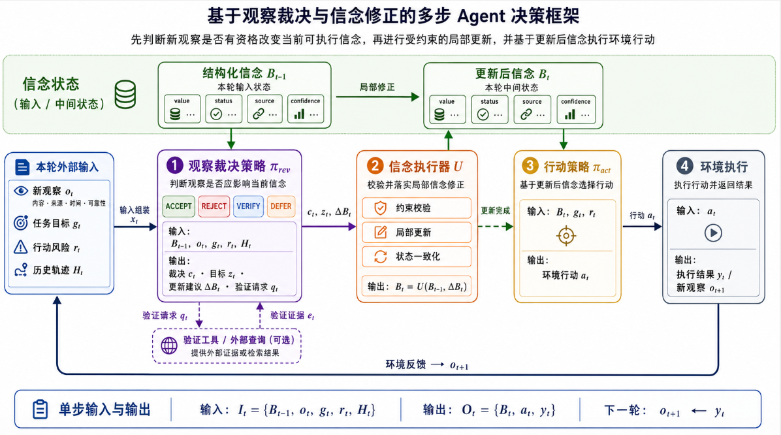
转移
（仅表示指向）

